Slide 1
ТАВРИЧЕСКИЙ ГОСУДАРСТВЕННЫЙ АГРОТЕХНОЛОГИЧЕСКИЙ УНИВЕРСИТЕТ ИМЕНИ ДМИТРИЯ МОТОРНОГО
Тема:
Электрифицированный
почвообрабатывающий мотоблок
Докладчик:
Студент факультета Энергетики и компьютерных технологий
Клык Артём Васильевич
Руководитель:
Ковалев А.В., старший преподаватель кафедры ЭТЭМ имени профессора В.В. Овчарова

Slide 2
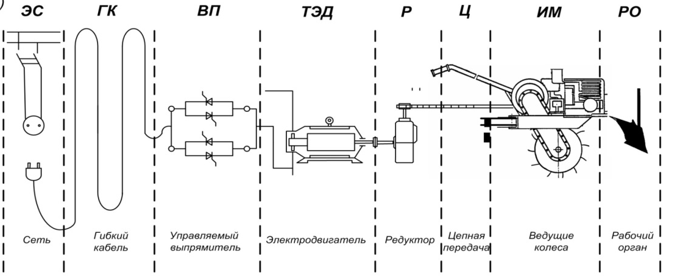
электромеханическая схема энергетического силового канала электропривода мотоблока

Slide 3
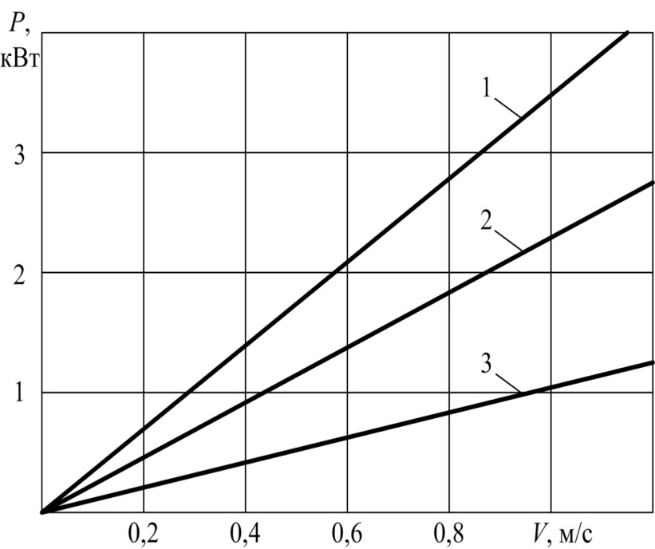
Графики полезной мощности тягового электродвигателя мотоблока при вспашке почв:
Полезная мощность ТЭД определяется уравнением:
На основании этого уравнения получены зависимости полезной мощности от скорости при об-работке различных типов почв.
1 – тяжелых, Кт = 90кПа
2 – средних, Кс = 60кПа
3 – легких, Кл = 30кПа

Slide 4
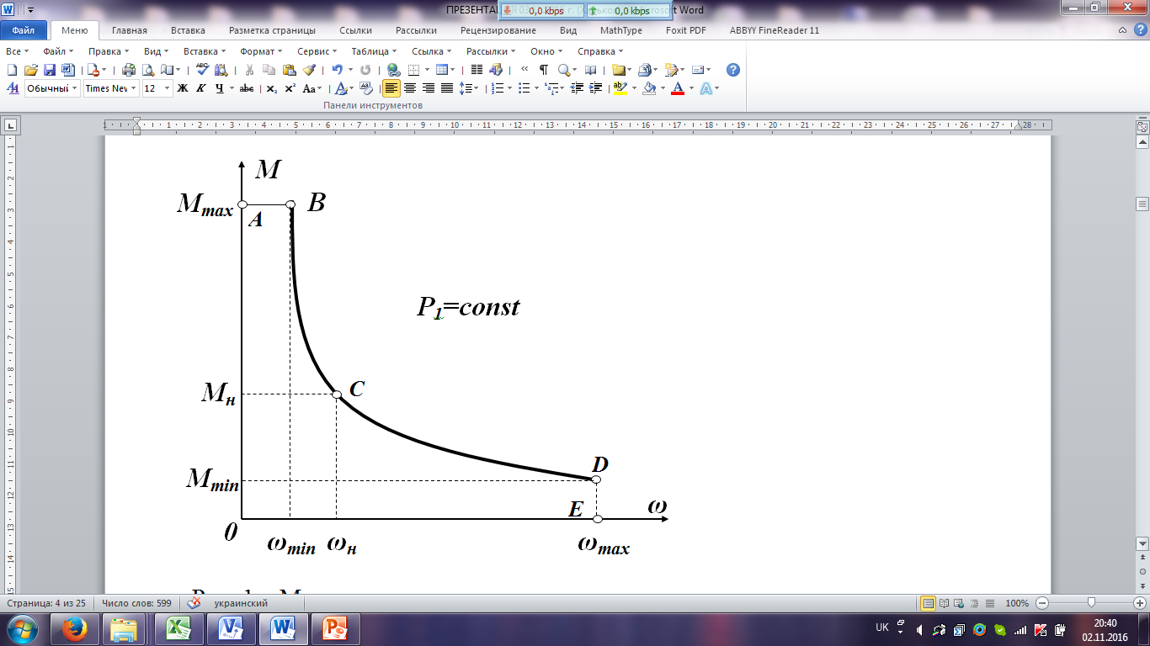
Механическая характеристика тягового ЭД мотоблока
Рассматриваемая механическая характеристика типична для тяговых электродвигателей мобильных энергетических средств, где двигатель получает питание от источника ограниченной мощности.
АВ – участок постоянства максимальной
силы тяги (момента);
ВСD – участок постоянства мощности (Р₁);
DE - участок постоянства максимальной
скорости (V_{max}) .

Slide 5
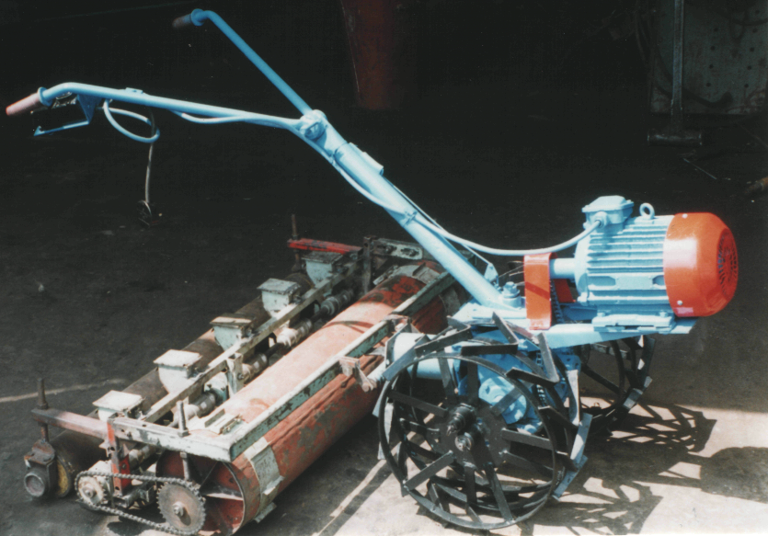
Сравнение асинхронного Эд с Тяговым Эд
Сравнительные исследования в качестве тяговых асинхронных двигателей с короткозамкнутым и фазным ротором, а также двигателей постоянного тока с независимым и последовательным возбуждением показали, что наиболее полно отвечает требованиям, предъявляемым к тяговым двигателям в приводе мотоблока является двигатель постоянного тока последовательного возбуждения.

Slide 6
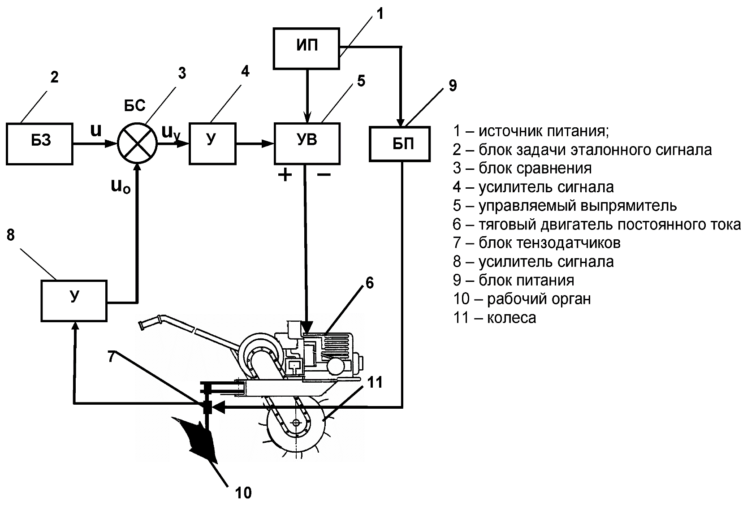
Структурная схема устройства управления ТЭД постоянного тока в приводе мотоблока

Slide 7
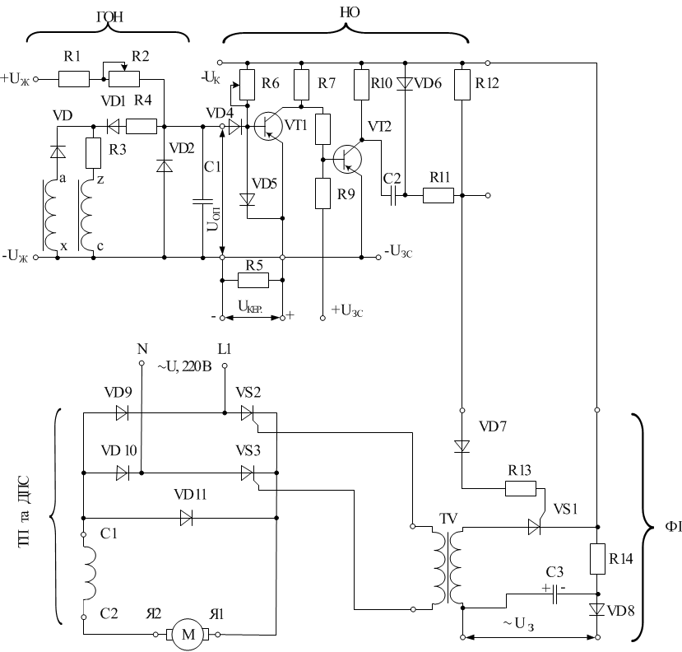
Принципиальная электрическая схема управления приводным ДПТ мотоблока
ГОН – генератор опорного напряжения;
НО – ноль орган;
ФИ – формирователь и распределитель импульсов;
ТП – тиристорный преобразователь;
ДПТ – двигатель постоянного тока последовательного возбуждения.

Slide 8
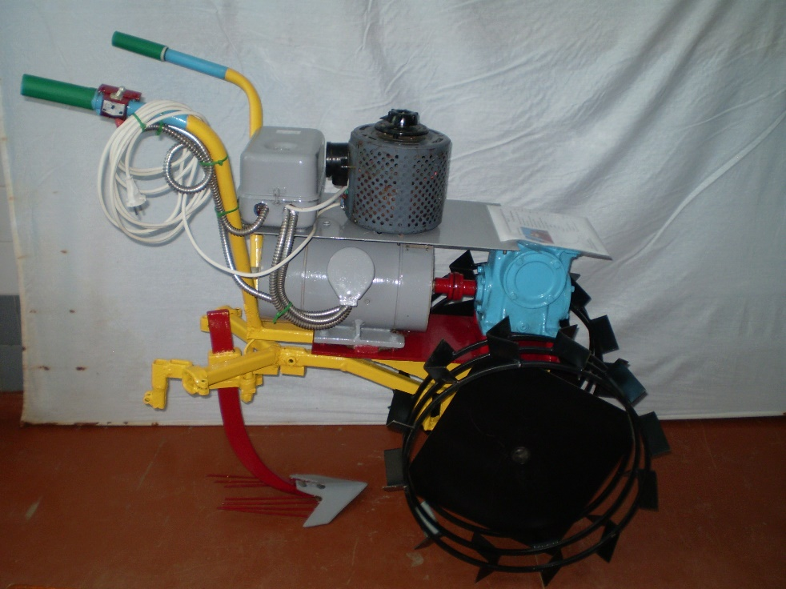
Общий вид опытного образца электромотоблока МБ-АЭП
10
11
12
13
14
1
1 – корпус (рама); 2 – редуктор; 3, 4 – ходовые колеса; 5 – рабочий орган; 6, 7, 8 – обоймы для крепления рабочих органов; 9 – гибкий кабель; 10, 11 – рычаги (рукоятки) управления; 12 – электрический блок управления и защиты; 13 – автотрансформатор; 14 – тяговый электродвигатель
9
2
8
7
6
3
5
4

Slide 9
Техническая характеристика мотоблока
Тяговый электродвигатель | Постоянного тока последовательного возбуждения
Мощность, кВт | 0,85
Механическая передача | Червячный редуктор и цепная передача
Производительность при вспашке почвы, га/ч. | 0,25
Ширина захвата, см. | 18…50
Глубина вспашки, см. | до 20
Рабочая скорость, км/ч | 1,0…7,0
Количество передач: вперед/назад | 5/2
Тяговое усилие,
Габаритные размеры, мм:
длина | 1250
ширина | 550
высота | 940
Масса, кг | 100
Электродвигатель.
Тип – 2ПБ100М; климатическое исполнение и категория размещения – УХЛ4; степень защиты – ІР44. Номинальные данные: Р_{н}=0,85 кВт; U_{н}=220 В; n_{н}=2360 об/мин; n_{max}=4000 об/мин; масса m=36 кг; сопротивление обмоток при 15⁰С: якоря R_{a} =1,99 Ом; дополнительных полюсов R_{ДП} =1,22 Ом; последовательной обмотки возбуждения R_{ПВ} =1,35 Ом.
Механическая передача.
Включает червячный редуктор и цепную передачу.

Slide 10
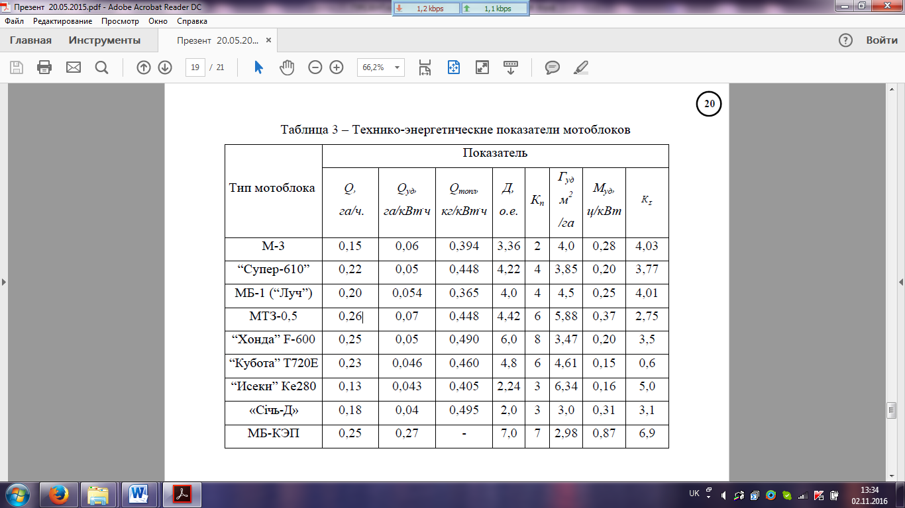
Технико – энергетические показатели мотоблоков

Slide 11
Полевые испытания электромотоблока

Slide 12
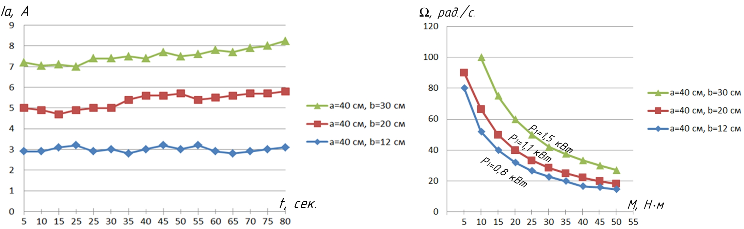
Зависимость тока якоря ДПТ от времени
Механические характеристики тягового ДПТ последовательного возбуждения привода мотоблока

Slide 13
СПАСИБО ЗА ВНИМАНИЕ

